Slide 1
Aktueller Stand: 11.04.18
-Masterthesis-

Slide 2
TODOs
DTW mit Idealisierter Kurve
Raw data vorverarbeiten
Alle Klassifizierer/Generator verbessern
Klassifizierung in Rohdaten abspeichern
Qualität der Klassen bewerten

Slide 3
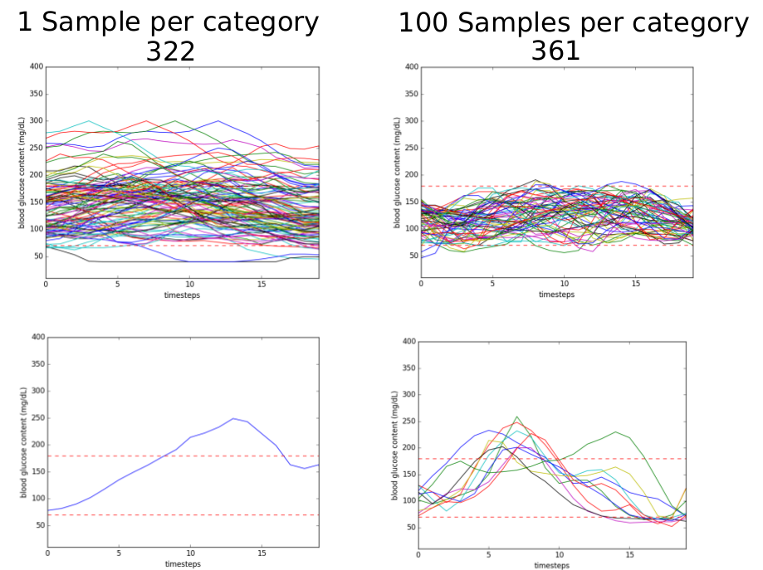
DTW mit Idealisierter Kurve im Vergleich zu DTW mit 100 Samples pro Kategorie

Slide 4
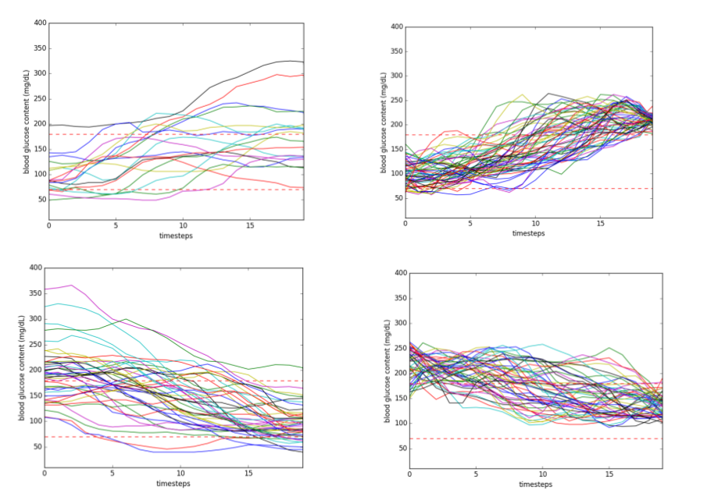
DTW mit Idealisierter Kurve im Vergleich zu DTW mit 100 Samples pro Kategorie

Slide 5
Verbesserungen
Fehler in Generator gefixt
AFBDTW: weights Berechnung an Paper angepasst
„Dynamik“ Threshold: von Trainingsset und der Klassen unabhängig
  →die besten 5 Prozent werden der Klasse zugeordnet, 95 % der Restklasse
Derivative: Berechnung des ersten Wertes verbessert
CNN: Threshold für Restklasse eingebaut
CNN mit 5 Klassen trainiert, bestehend aus vier unterschiedlichen Kurven (sehr schlechte Ergebnisse)
Modifizierung der Raw Data: Cgm values zw. 00:00 und 06:00 Uhr rausgenommen

Slide 6
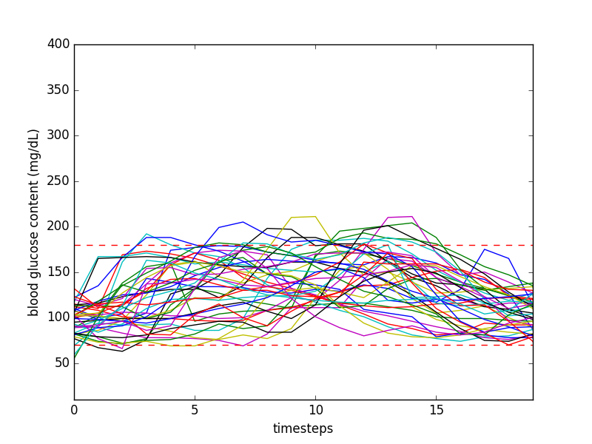
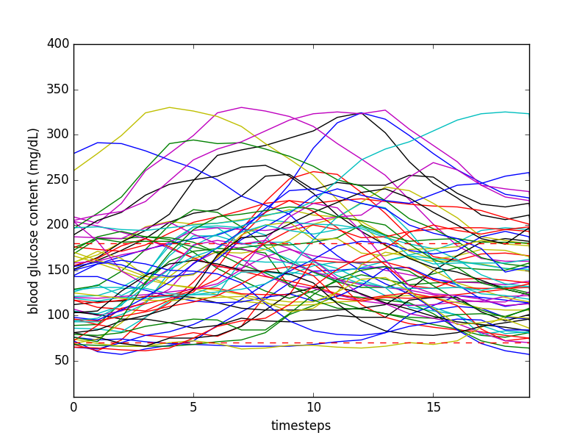
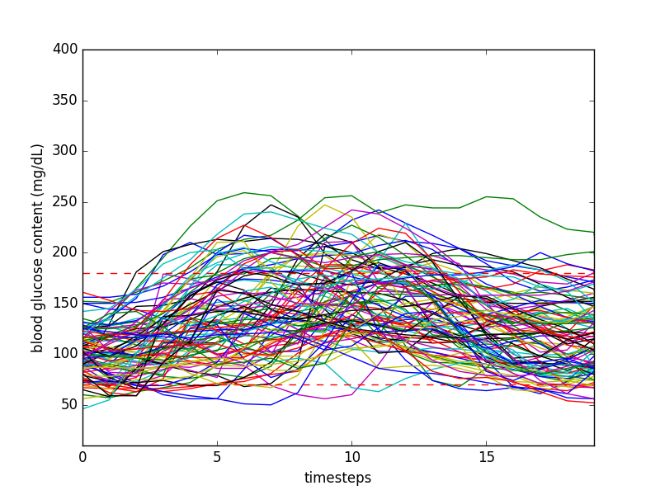
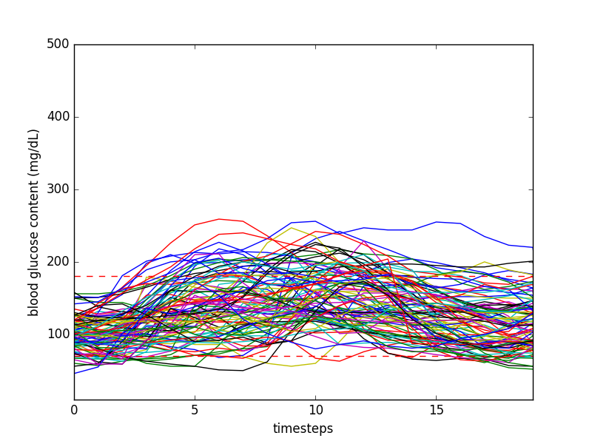
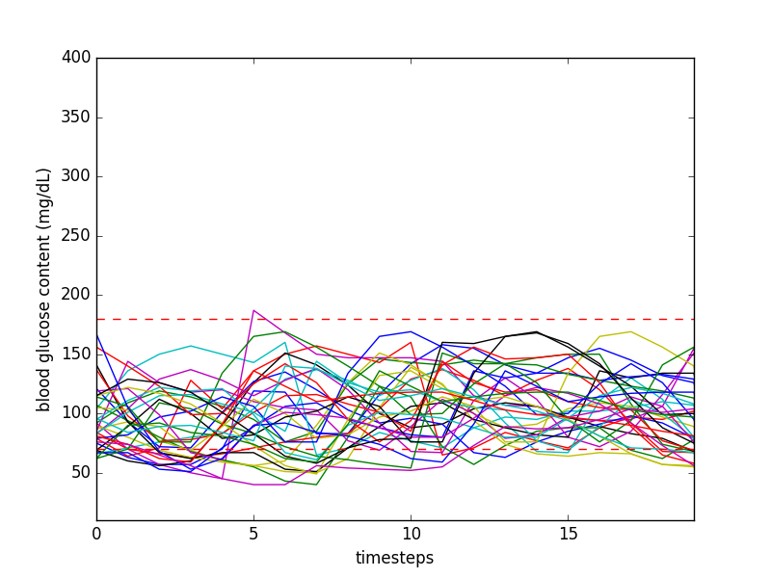
Ergebnisse: Klasse 1
VBDTW Derivative FBDTW
AFBDTW CNN

Slide 7
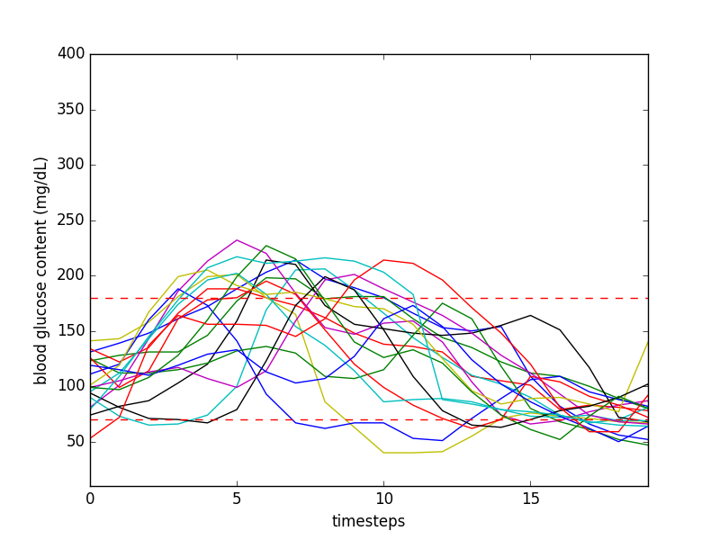
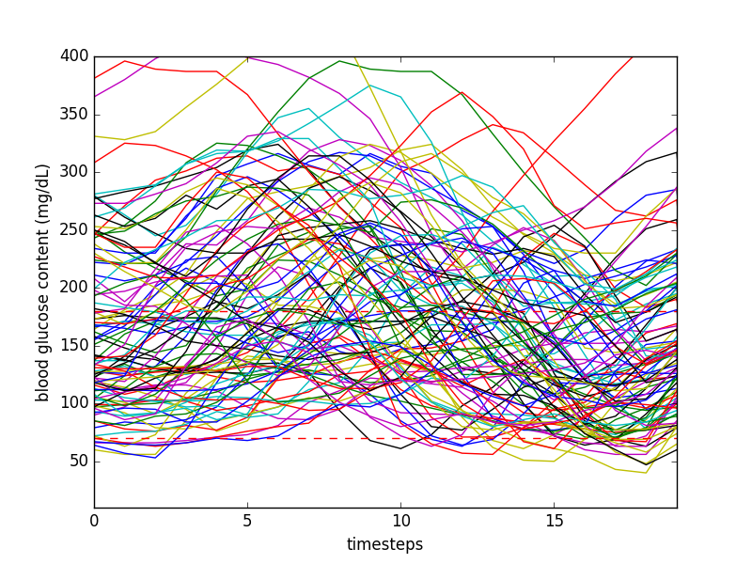
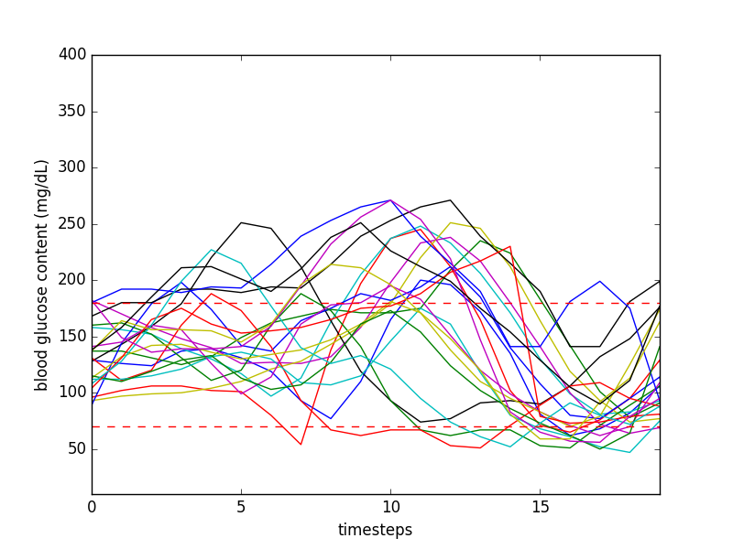
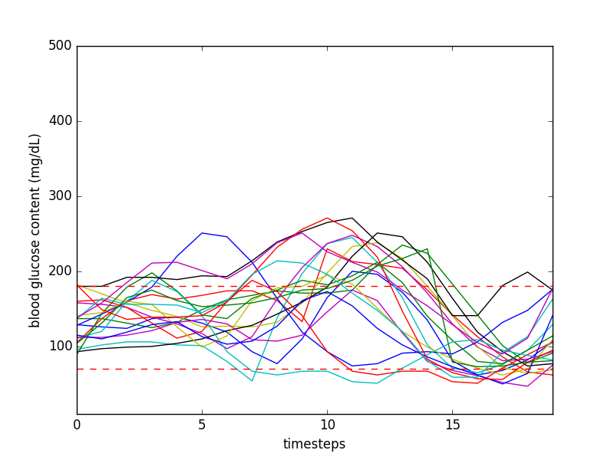
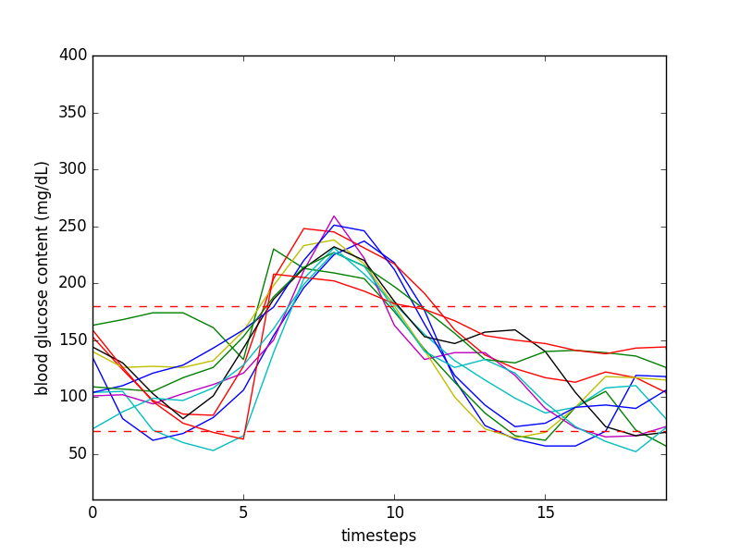
Ergebnisse: Klasse 2
VBDTW Derivative FBDTW
AFBDTW CNN

Slide 8
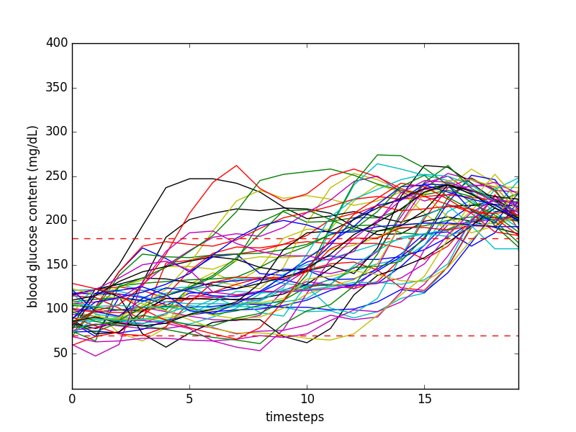
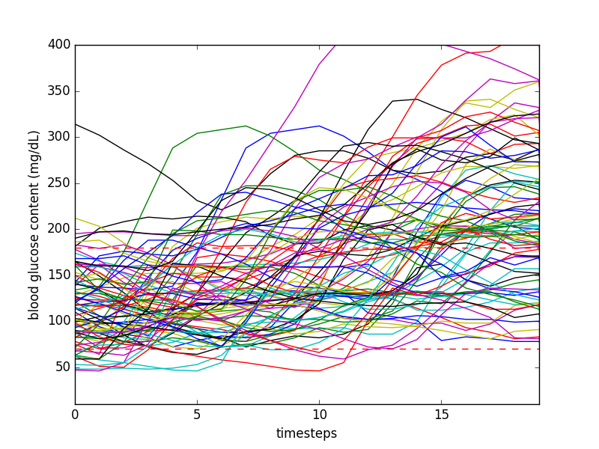
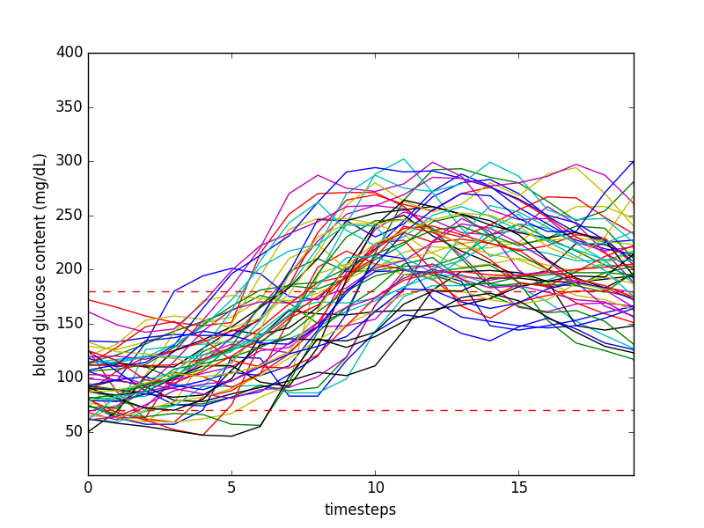
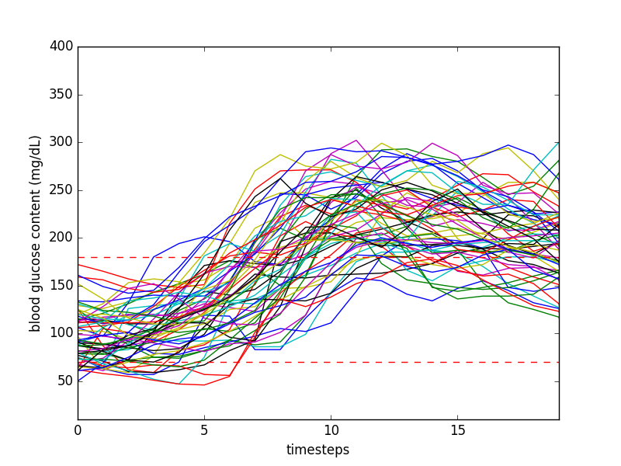
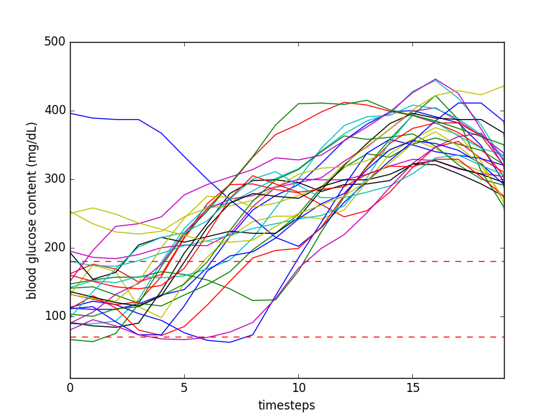
Ergebnisse: Klasse 4
VBDTW Derivative FBDTW
AFBDTW CNN

Slide 9
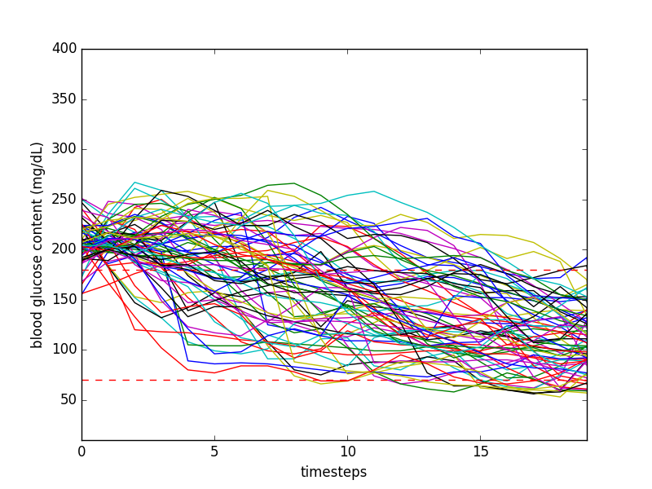
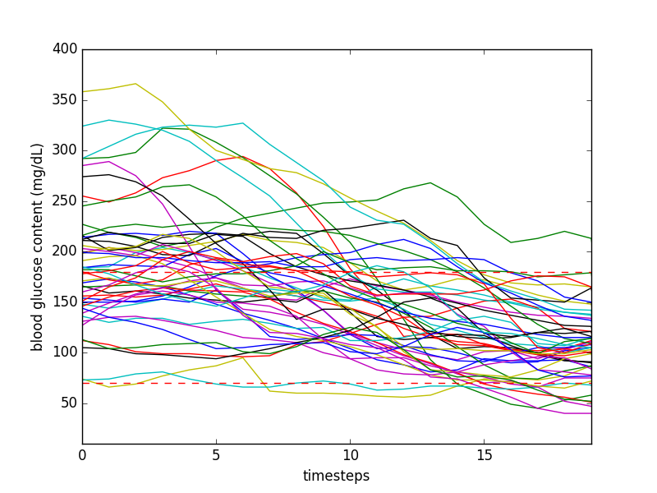
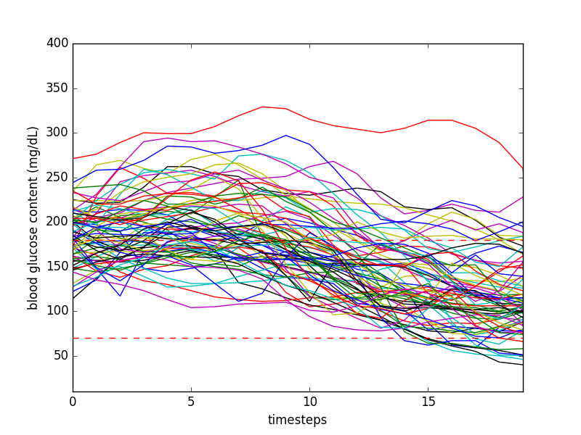
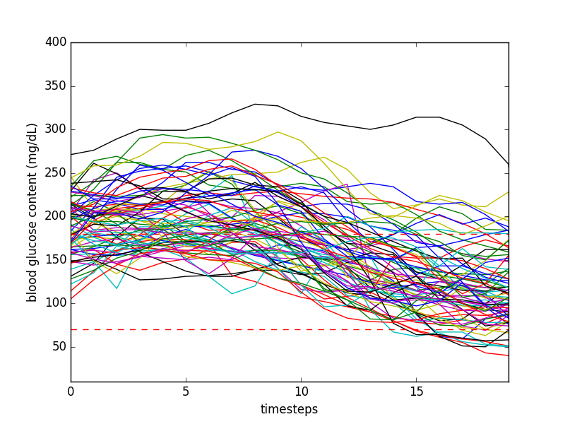
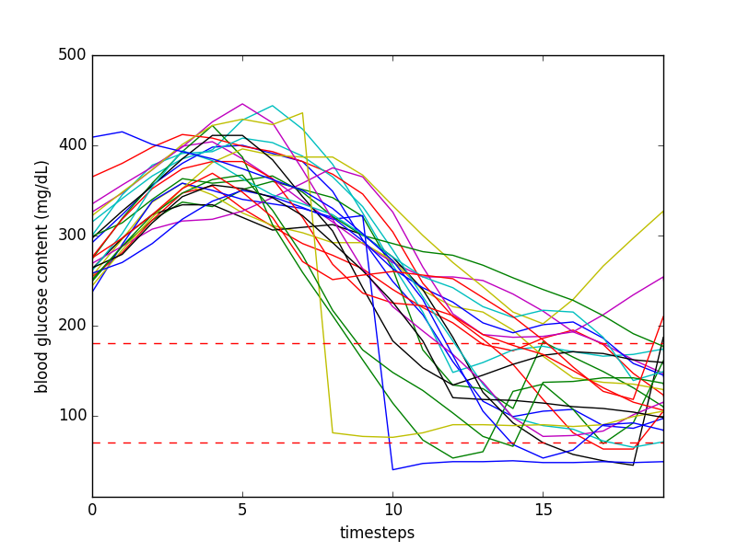
Ergebnisse: Klasse 6
VBDTW Derivative FBDTW
AFBDTW CNN

Slide 10
Klassen in RawData
→ Interaktiver Plott
Wie sollen die Klassen angepasst/verändert werden?

Slide 11
Weitere ToDos
Datensatz labeln, um tatsächliche Accuracy zu berechnen
CNN verbessern?
      Mit gelabeltem Set trainieren?
Idee letztes Mal: K-NN, Literatur jedoch gegensätzlicher Meinung

Slide 12
Accuracy rate
Method | Accuracy | Improvement | Sam-ples
Value-based DTW | 0.75 | _ | 400
Derivative DTW | 0.835 | 0.085 | 400
Feature-based DTW | 0.87 | 0.12 | 400
Adaptive Feature-based DTW | 0.855 | 0.105 | 400
CNN | 0.99375 | 0.24375 | 800

